Slide 1
МОДЕЛЬ
РАЗВИТИЯ ОБСТАНОВКИ
НА ТЕРРИТОРИИ КРАСНОДАРСКОГО КРАЯ, ОБУСЛОВЛЕННАЯ НЕБЛАГОПРИЯТНЫМ ПРОГНОЗОМ
Подготовил специалист по мониторингу и прогнозированию
«ЦУКС ГУ МЧС России по Краснодарскому краю»

Slide 2
ИНФОРМАЦИОННЫЕ МАТЕРИАЛЫ ПО ОСАДКАМ И ПОРЫВАМ ВЕТРА НА ТЕРРИТОРИИ
КРАСНОДАРСКОГО КРАЯ (РИСК НАРУШЕНИЯ ЭЛЕКТРОСНАБЖЕНИЯ НА 02.01.2020 г.)
Щербиновский р-н
Кущевский р-н
3
10
6
10
Ейский р-н
720/9
Староминский р-н
2590/20
5
10
6
11
23721/68086
Крыловский р-н
14548/39090
1012/8
6
11
1867/24
15821/41799
684/8
31306/140838
Каневской р-н
Ленинградский р-н
12714/35918
Приморско-Ахтарский р-н
4
8
4
11
Павловский р-н
Белоглинский р-н
173/16
0
12
Новопокровский р-н
2
10
4
12
311/26
26246/63415
198/13
3
12
282/12
35795/105025
Тихорецкий р-н
367/18
Брюховецкий р-н
23895/67950
11483/15
11048/31303
14896/58334
8
12
Выселковский р-н
0
11
16402/45680
Калининский
р-н
20286/53759
3
12
628/12
1
1958/12
Кореновский р-н
33166/134951
Кавказский р-н
Славянский р-н
10
Тимашевский
р-н
2
10
312/15
4
12
4
12
961/17
2
10
23573/60237
Тбилисский р-н
296/14
Тюмрюкский р-н
316/34
18187/50795
2066/29
206/9
5
10
30173/126188
Красноармейский р-н
26296/85541
Гулькевичский р-н
4
12
42126/131529
Динской р-н
3
10
32367/107665
Усть-Лабинский р-н
269/11
6
12
Темрюкский
0
10
5
11
18041/49576
Новокубанский р-н
265/19
529/24
132/16
254/19
583/17
5
14
43427/120552
Крымский р-н
Краснодар
26373/101504
Анапский р-н
36832/104074
9
35898/109589
Курганинский
р-н
4
13
5
11
4
120/13
26659/82508
Абинский р-н
5
13
МО Армавир
396/12
741/19
5
11
296/20
Белореченский р-н
7
14
Успенский р-н
МО г.Новороссийск
155173/1716015
4
14
281/24
6
13
31334/156728
40544/132167
Северский р-н
Горячий Ключ
31027/106536
380/17
4
12
347/18
9
11
6
12
110/12
26176/206931
206/11
136/21
32511/94527
31027/106536
Лабинский р-н
47931/246266
МО г. Геленджик
280/5
463/9
10950/31701
Условные обозначения
5
14
33808/113333
15942/59493
8
11
- прогноз нарушения ЛЭП
487/10
Апшеронский р-н
282/19
Отрадненский р-н
- линии электропередач 110 кВт
15553/103523
Туапсинский р-н
10
10
7
12
7
10
260/75
39741/104430
158/12
- количество осадков в мм за 24 ч
Мостовский р-н
24438/64500
20
389/65
34143/100997
15
- порывы ветра
35496/125876
3
10
- протяженность ЛЭП/ТП (шт.)
279/14
321/20
Сочи
Мостовский
24752/71595
1599/10330
- кол-во домов /населения
13
8
60%
- износ электроэнергетических систем
6357/19
Сочи
- муниципальное образование
50362/497806
Славянский

Slide 3
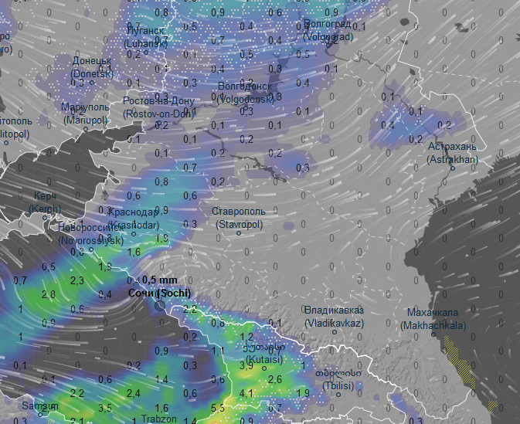
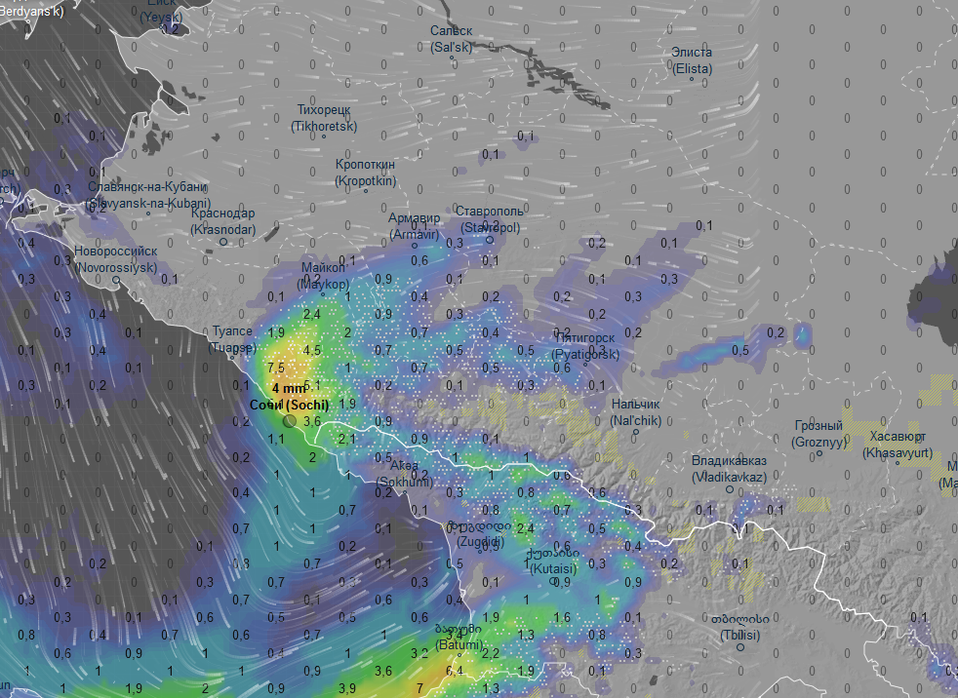
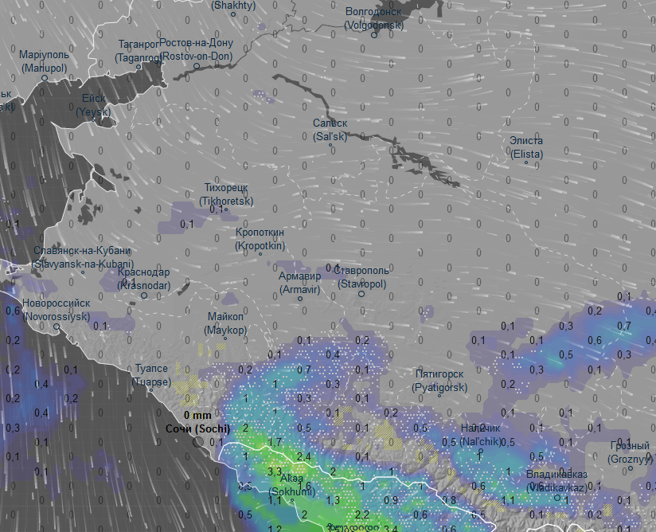
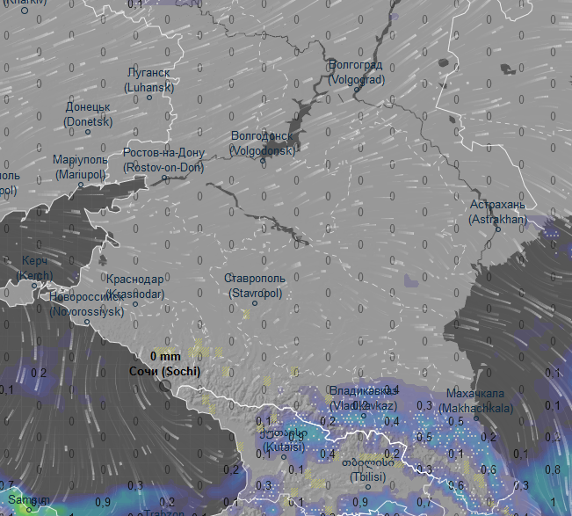
ПРОГНОЗ ВЫПАДЕНИЯ ОСАДКОВ НА ТЕРРИТОРИИ КРАСНОДАРСКОГО КРАЯ
(на 02.01.2020)
21.00 01.01.2020
03.00 02.01.2020
Краснодар
Краснодар
09.00 02.01.2020
21.00 02.01.2020
Краснодар
Краснодар

Slide 4
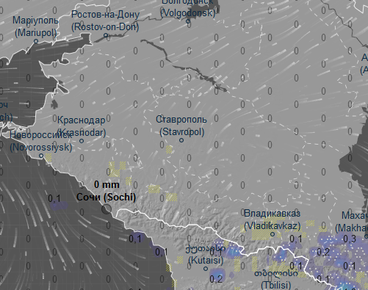
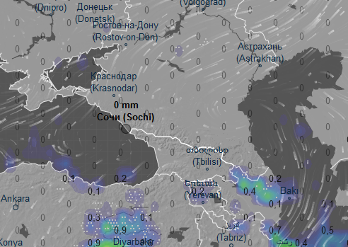
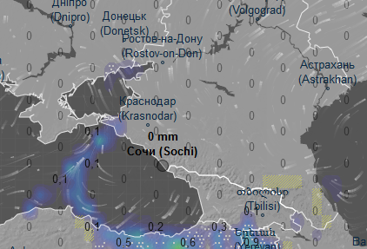
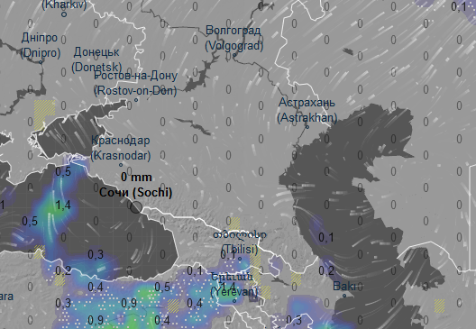
ПРОГНОЗ ВЫПАДЕНИЯ ОСАДКОВ НА ТЕРРИТОРИИ КРАСНОДАРСКОГО КРАЯ
(на 03.01.2020)
03.00 03.01.2020
12.00 03.01.2020
Краснодар
Краснодар
21.00 03.01.2020
3.00 04.01.2020
Краснодар
Краснодар

Slide 5
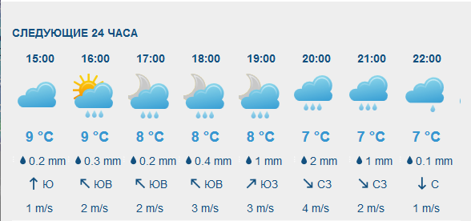
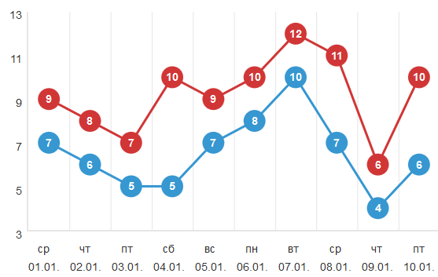
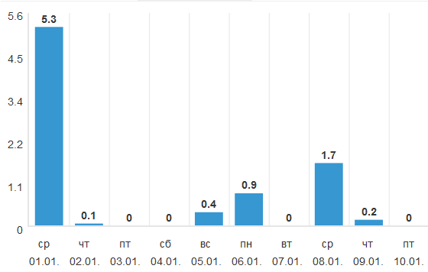
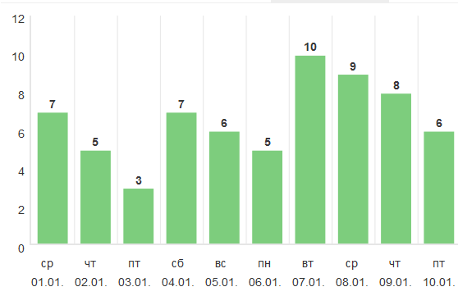
ПРОГНОЗ ВЫПАДЕНИЯ ОСАДКОВ НА ТЕРРИТОРИИ КРАСНОДАРСКОГО КРАЯ МО СОЧИ
(01-04.01.2020г.)
ТЕМПЕРАТУРА (°С)
ОСАДКИ (мм)
ПОРЫВЫ ВЕТРА (м/с)

Slide 6
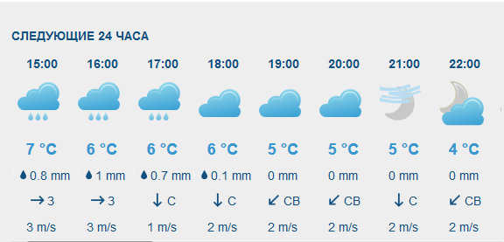
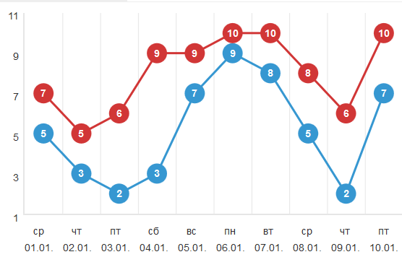
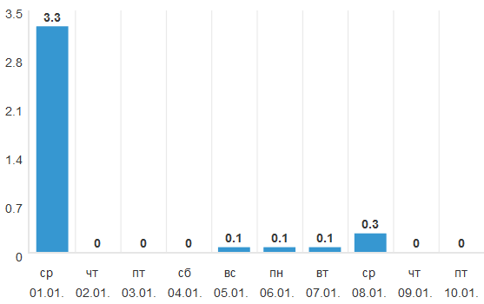
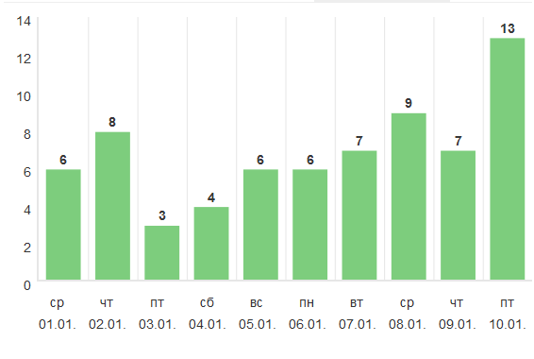
ПРОГНОЗ ВЫПАДЕНИЯ ОСАДКОВ НА ТЕРРИТОРИИ КРАСНОДАРСКОГО КРАЯ МО ТУАПСИНСКИЙ РАЙОН
(01-04.01.2020г.)
ТЕМПЕРАТУРА (°С)
ОСАДКИ (мм)
ПОРЫВЫ ВЕТРА (м/с)

Slide 7
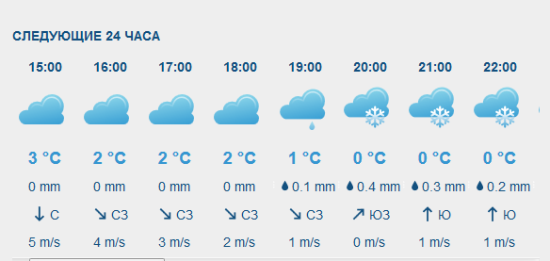
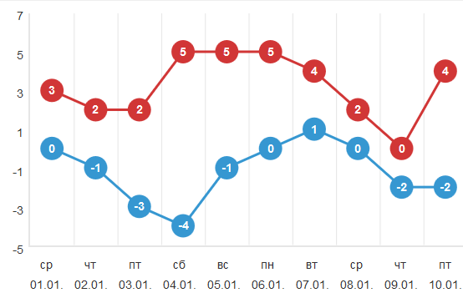
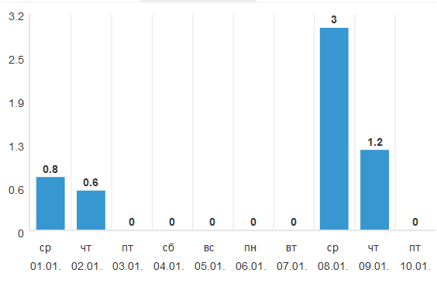
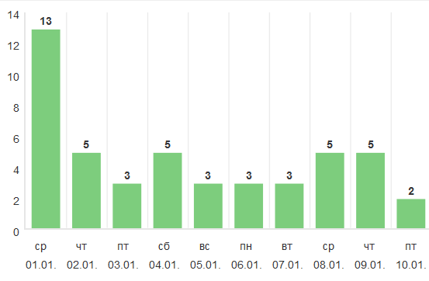
ПРОГНОЗ ВЫПАДЕНИЯ ОСАДКОВ НА ТЕРРИТОРИИ КРАСНОДАРСКОГО КРАЯ МО МОСТОВСКОЙ РАЙОН
(01-04.01.2020г.)
ТЕМПЕРАТУРА (°С)
ОСАДКИ (мм)
ПОРЫВЫ ВЕТРА (м/с)

Slide 8
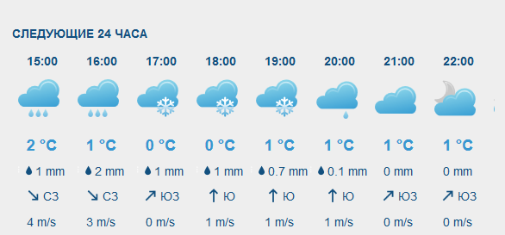
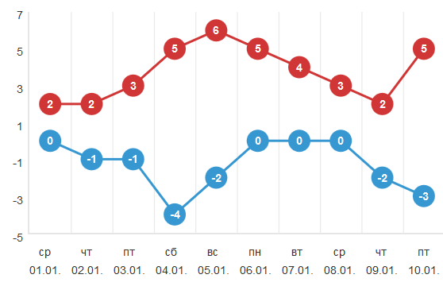
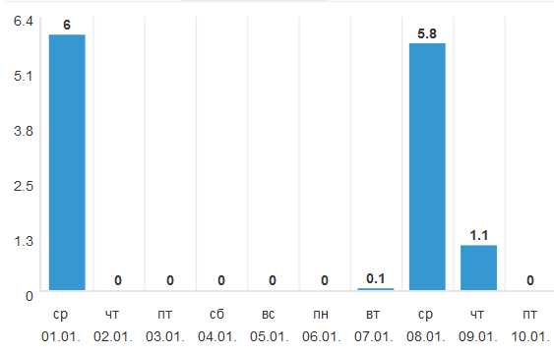
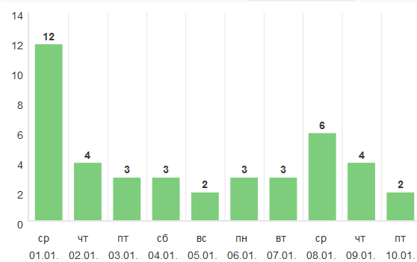
ПРОГНОЗ ВЫПАДЕНИЯ ОСАДКОВ НА ТЕРРИТОРИИ КРАСНОДАРСКОГО КРАЯ МО АПШЕРОНСКИЙ РАЙОН
(01-04.01.2020г.)
ТЕМПЕРАТУРА (°С)
ОСАДКИ (мм)
ПОРЫВЫ ВЕТРА (м/с)

Slide 9
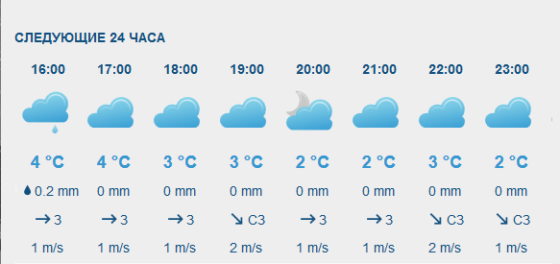
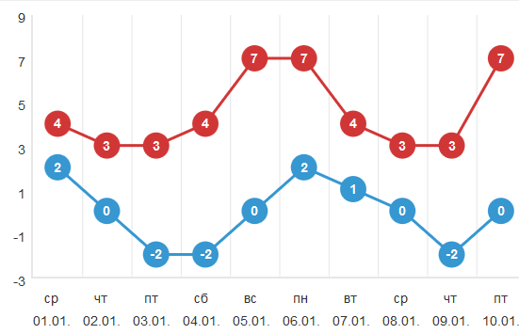
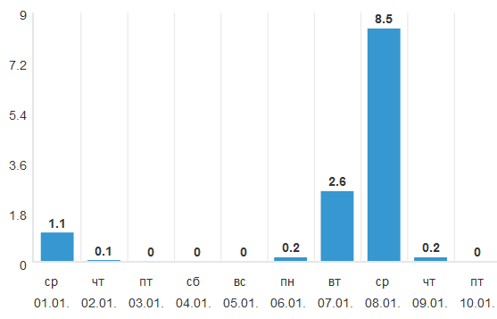
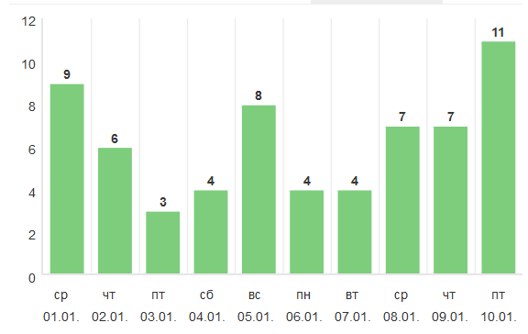
ПРОГНОЗ ВЫПАДЕНИЯ ОСАДКОВ НА ТЕРРИТОРИИ КРАСНОДАРСКОГО КРАЯ МО ГОРЯЧИЙ КЛЮЧ
(01-04.01.2020г.)
ТЕМПЕРАТУРА (°С)
ОСАДКИ (мм)
ПОРЫВЫ ВЕТРА (м/с)

Slide 10
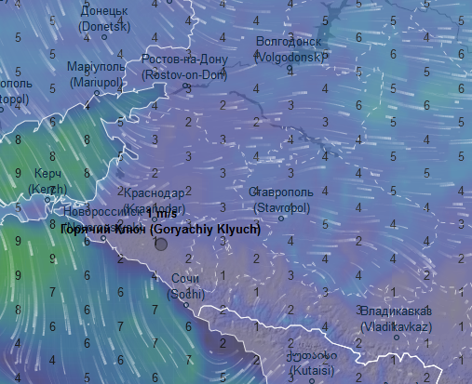
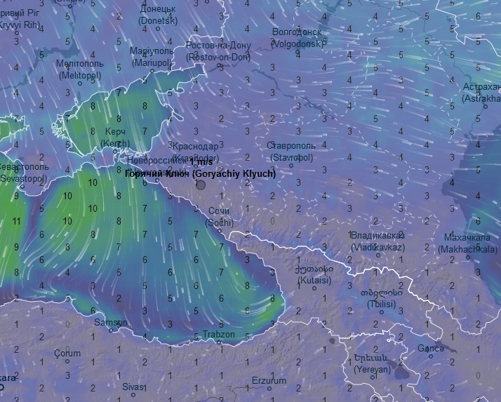
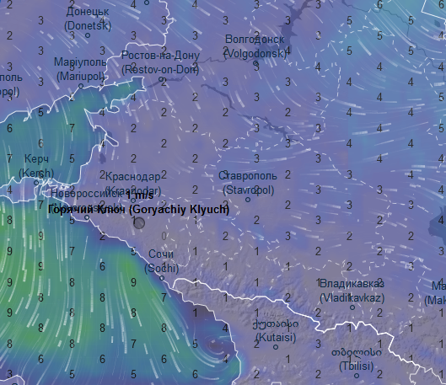
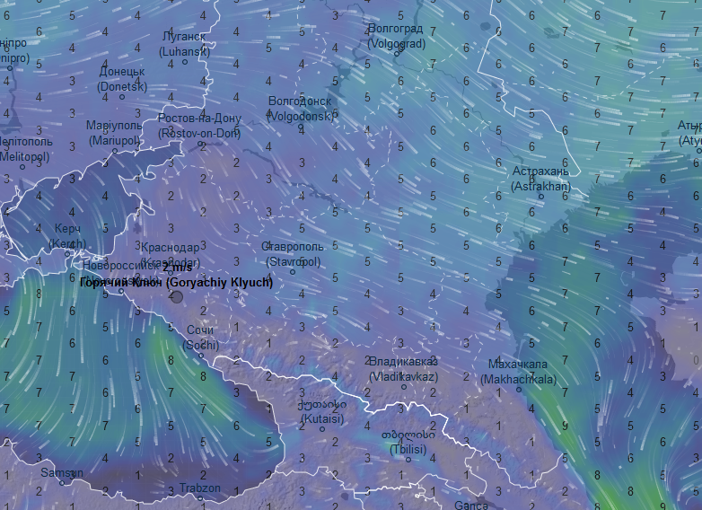
ПРОГНОЗ ВЕТРОВОЙ НАГРУЗКИ НА ТЕРРИТОРИИ КРАСНОДАРСКОГО КРАЯ
(02.01.2020г.)
23.00 01.01.2020
03.00 02.01.2020
Краснодар
Краснодар
09.00 02.01.2020
12.00 02.01.2020
Краснодар
Краснодар

Slide 11
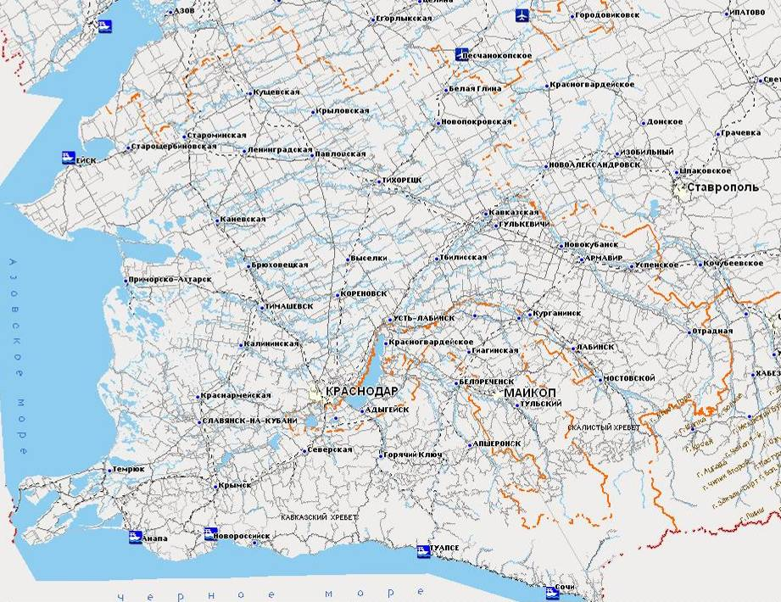
ФЕДЕРАЛЬНАЯ АВТОДОРОГА «М-4» Краснодарский край
(сведения по наиболее опасным участкам)
Кущевский
М-4
Крыловской
Павловский
1140+500 – км 1142 +000 (ст.Кущевская)
углы подъема и спуска 70 ⁰/₀₀, протяженность участка 1500 м.
Характеристика обочин: слева 3,0 м, справа 3,0 м. Тип укрепления – щебеночное.
Выселковский
Кореновский
Динской
Краснодар
1411+651 – км 1416 +658 (Молдавановский перевал)
углы подъема и спуска 70 0/00, протяженность участка подъема – 2500 м, протяженность участка спуска – 2659м м.
Горячий-Ключ
Туапсинский
1431+500- км 1433+400 – Дефановский перевал;
углы подъема и спуска 70 ⁰/₀₀, протяженность участка подъема – 670 м, протяженность участка спуска – 1230 м.
Геленджикский
1450+400- км 1455+605 – Михайловский перевал;
углы подъема и спуска 70 ⁰/₀₀, протяженность участка подъема – 3000 м, протяженность участка спуска – 2220м
Наиболее опасные участки дороги
Новороссийский

